Slide 1
Informe de la Economía Social en Aragón, 2020
Características, dimensión y evolución de la Economía Social aragonesa
Noviembre 2021
Cátedra Economía Social y Cooperativas,
Universidad de Zaragoza

Slide 2
Cátedra Economía Social y Cooperativas
Objetivos de la Cátedra Economía Social y Cooperativas:
Fomentar el conocimiento sobre las cooperativas y las organizaciones de la Economía Social en el ámbito de la comunidad universitaria.
Estimular la investigación sobre la realidad, problemática y perspectivas de las cooperativas y la Economía Social.
Promover la iniciativa emprendedora en el ámbito de la comunidad universitaria y en colaboración con las instituciones del sector de la Economía Social.

Slide 3
Principios de la Economía Social (Social Economy Europe):
Primacía de la persona y del objeto social sobre el capital
Adhesión voluntaria y abierta
Gobernanza democrática
Conjunción de los intereses de los miembros/usuarios y del interés general
Defensa y aplicación de los principios de solidaridad y responsabilidad
Autonomía de gestión e independencia respecto de los poderes públicos
Reinversión de la mayoría de los excedentes que se destinan a objetivos de desarrollo sostenible, de interés para miembros y de interés general
Fuente:
Social Economy Europe. (2018). El futuro de las políticas europeas para la Economía Social: Hacia un Plan de Acción

Slide 5
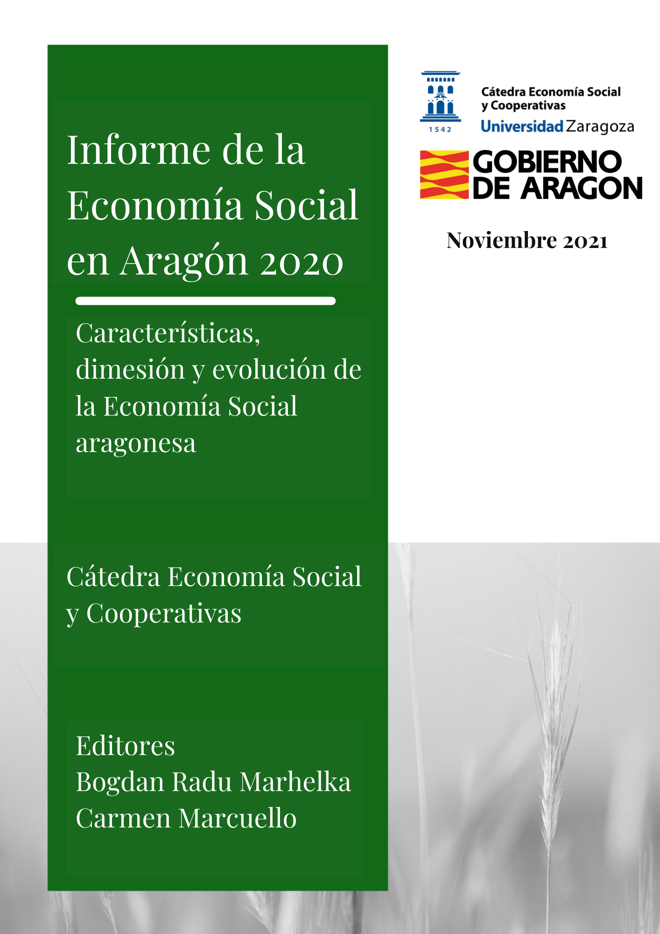
6ª edición del informe (desde 2016)
Se pueden consultar los informes completos y sus resúmenes ejecutivos en la página web de la Cátedra Economía Social y Cooperativas
https://catedraeconomiasocial.unizar.es

Slide 6
Cátedra Economía Social y Cooperativas
Objetivos del informe anual de la Economía Social de Aragón
Proporcionar una imagen fiel sobre las características, dimensión y evolución reciente del sector de la Economía Social en la Comunidad Autónoma de Aragón
Realizar un análisis longitudinal del sector de la Economía Social centrándose en:
Número de entidades
Volumen de empleo
Contribución al desarrollo económico territorial (Facturación / Valor añadido bruto)
Servir como referencia en el estudio de la Economía Social aragonesa para las entidades del sector, la Administración Pública y el ámbito científico-académico.

Slide 7
Editores
Bogdan Radu Marhelka
Carmen Marcuello
Colaboradores
Jesús Abadías Ullod - Cooperativas Agro-alimentarias de Aragón
Patricia E. Almaguer Kalixto, Universidad de Zaragoza
Asociación de Economía Social de Aragón: CEPES Aragón
Cristina Bernad, Universidad de Zaragoza
Andrés Betés - Instituto Aragonés de Empleo (INAEM)
Ignacio Bretos - Universidad de Zaragoza
Millán Díaz-Foncea, Universidad de Zaragoza
Francisco Galán - Patronal Aragonesa de la Discapacidad (PADIS)
Recaredo García - Instituto Aragonés de Empleo (INAEM)
Paola Latorre Mallén, Universidad de Zaragoza
Ana Lucía Hernández Cordero, Universidad de Zaragoza
Chaime Marcuello, Universidad de Zaragoza
María Carmen Martínez Molina - Red de Economía Alternativa y Solidaria Aragón (REAS Aragón)
Javier Pérez Sanz, Universidad de Zaragoza
Adrián Serrano - Red Aragonesa de Entidades para la Inclusión
Financiado por
Con la colaboración de

Slide 8
El Universo de la Economía Social aragonesa
Sociedades cooperativas
Sociedades Laborales
Asociaciones
Fundaciones
Sociedades Agrarias de Transformación
Centros Especiales de Empleo
Empresas de Inserción
Basado en la Ley 5/2011 y la delimitación de CIRIEC-España

Slide 9
FUENTES DE INFORMACIÓN Y DATOS
Los datos se han obtenido en un marco de colaboración entre la Universidad, la Administración Pública y las entidades y plataformas del sector de la Economía Social.
Agencia Tributaria → ventajas: datos económicos y de empleo rigurosos para asociaciones, fundaciones, cooperativas / inconvenientes: 2019 último año disponible.
INAEM (Instituto Aragonés de Empleo)
Ministerio de Trabajo, Migraciones y Seguridad Social
Instituto Aragonés de Estadística
INE (Instituto Nacional de Estadística)
Plataformas Economía Social (AREI, Red Aragonesa, etc.)
Registro de Asociaciones de Aragón
Registro de Fundaciones de Aragón
Registro de Sociedades Agrarias de Transformación de Aragón

Slide 10
Apuntes metodológicos
Los datos que maneja la agencia tributaria por un retardo de dos años.
En este informe la cifra de asociaciones activas incluye el número de asociaciones de nueva creación y de asociaciones que han comunicado algún signo de actividad al Registro (entre otros, cambio de domicilio, modificación de estatutos, solicitud de certificados, renovación de la Junta, etc.).
Se ha producido un cambio en la recogida de información por parte del registro de los Centros Especiales de Empleo que impide extraer solamente los centros de iniciativa social.

Slide 11
Apuntes metodológicos
No se dispone de datos de variables económicas para el conjunto total del sector de la Economía Social aragonesa, sino de una muestra representativa del 37% del total de entidades.
En el caso de asociaciones, los datos de empleo hacen referencia a las entidades que presentaron la declaración del impuesto de sociedades en el año correspondiente (no todas ellas están obligadas a realizar dicha declaración).
Las cifras de empleo de 2020 de cooperativas, asociaciones y fundaciones no están todavía disponibles (AEAT). Se incluyen los últimos datos disponibles, relativos a 2019.

Slide 12
Número de Entidades de Economía Social en Aragón
 | 2016 | 2017 | 2018 | 2019 | 2020
Cooperativas ¹ | 826 | 814 | 810 | 787 | 785
Sociedades Laborales ² | 360 | 338 | 322 | 301 | 278
Centros Especiales de Empleo ³ | 42 | 42 | 42 | 42 | 71
Empresas de Inserción ⁴ | 9 | 10 | 13 | 16 | 17
Asociaciones (activas) ⁵ | 1.861 | 2.038 | 2.433 | 2.683 | 3028
Fundaciones (activas) ⁶ | 521 | 526 | 534 | 532 | 342
Sociedades Agrarias de Transformación ⁷ | 707 | 702 | 696 | 698 | 695
Total organizaciones Economía Social | 4.326 | 4.470 | 4.850 | 5.059 | 5.216
Total empresas en Aragón (activas) ⁸ | 90.325 | 90.903 | 91.493 | 91.114 | 90.682
Representatividad | 4,79% | 4,92% | 5,30% | 5,55% | 5,75%

Slide 13
Empleo de la Economía Social en Aragón
 | 2016 | 2017 | 2018 | 2019 | 2020
Cooperativas ¹ | 6.509 | 6.714 | 6.676 | 6758 | 6758*
Sociedades Laborales ² | 1.574 | 1.506 | 1.469 | 1.472 | 1306
Centros Especiales de Empleo ³ | 1.952 | 2.043 | 2.138 | 2.246 | 2855
Empresas de Inserción ⁴ | 273 | 321 | 297 | 309 | 302
Asociaciones (activas) ¹ | 2.703 | 3.058 | 3.292 | 3038 | 3038*
Fundaciones (activas) ¹ | 5.139 | 5.241 | 5.628 | 6237 | 6237*
Sociedades Agrarias de Transformación | n.d. | n.d. | n.d. | n.d. | n.d.
Total Empleo de la Economía Social | 18.150 | 18.883 | 19.500 | 20.060 | 20.496
Total Empleo en Aragón ⁵ | 560.800 | 565.700 | 577.000 | 591.200 | 569.900⁶
Representatividad | 3,24% | 3,34% | 3,38% | 3,39% | 3,60%

Slide 14
Valor Añadido Bruto (VAB) de la Economía Social aragonesa (euros)
 | 2016 | 2017 | 2018 | 2019
Cooperativas | 138.279.462,41 | 155.861.356,69 | 150.319.546,23 | 145.718.685,43
Sociedades Laborales | 5.098.930,43 | 4.752.549,19 | 4.780.244,91 | 4.968.365,05
Centros Especiales de Empleo | n.d. | n.d. | n.d. | n.d.
Empresas de Inserción | n.d. | n.d. | n.d. | n.d.
Asociaciones (activas) | 72.503.379,93 | 85.546.115,30 | 92.162.074,47 | 92.374.802,62
Fundaciones (activas) | 137.636.418,78 | 148.794.870,98 | 166.918.367,85 | 188.900.408
SAT | n.d. | n.d. | n.d. | n.d.
Total VAB Economía Social | 353.518.192 | 394.954.892 | 414.180.233 | 431.962.261
VAB total de Aragón | 31.476.133.000 | 32.984.398.000 | 34.096.815.000 | 34.505.574.000
Representatividad (sobre VAB) | 1,12% | 1,20% | 1,21% | 1,25%

Slide 15
Facturación de la Economía Social aragonesa (euros)
 | 2016 | 2017 | 2018 | 2019
Cooperativas | 2.050.313.836,02 | 2.137.509.841,46 | 2.173.812.868,59 | 2.387.645.842,87
Sociedades Laborales | 15.105.903,35 | 15.873.481,49 | 17.244.583,02 | 16.527.638,36
Centros Especiales de Empleo | 52.101.558 | 62.712.273 | 31.680.843 | n.d.
Empresas de Inserción | 5.513.808 | 5.745.420 | 6.255.779 | 6.269.464,11
Asociaciones (activas) | 95.358.531,90 | 109.077.014,88 | 120.576.129,24 | 133317409,8
Fundaciones (activas) | 158.311.546,68 | 181.896.330,90 | 199.215.998,71 | 204.543.901,14
SAT | n.d. | n.d. | n.d. | n.d.
Total facturación Economía Social | 2.376.705.184 | 2.512.814.362 | 2.548.786.202 | 2.748.304.256
PIB total de Aragón | 34.698.808.000 | 36.379.698.000 | 37.691.459.000 | 38.043.571.000
Representatividad (sobre PIB) | 6,85% | 6,91% | 6,76% | 7,22%

Slide 16
Encuesta COVID: Información
Información obtenida de la «Encuesta sobre el impacto de COVID en las entidades de Economía Social de Aragón, 2021» creada en la cátedra.
Esto ha dado lugar a tres informes:
Informe 1: Impacto económico de la COVID en las entidades de economía social de Aragón
Informe 2: Relaciones, climas laborales y cuidados en las entidades de economía social en Aragón
Informe 3: Transición digital en las entidades de economía social

Slide 17
Encuesta COVID: Muestra
Encuesta: 45 preguntas dicotómicas, politómicas y abiertas.
cinco bloques, en los cuales se dividen los resultados de este informe.
118 entidades pertenecientes a distintos sectores económicos.
28% asociaciones
24% cooperativas
24% fundaciones.

Slide 18
Encuesta COVID: Resultados
Informe 1: Impacto económico de la COVID en las entidades de economía social de Aragón
47% de las entidades habían disminuido su actividad como consecuencia la pandemia del COVID-19
70% de las entidades estiman esta reducción entre el 10 y el 60% (un 41% entre el 10 y el 30%, y un 29% entre el 30 y el 60%) de su actividad
68% de las entidades opinan que su parada de actividad se debe al estado de alarma; (45%) a la disminución de la demanda; (9%) a dificultades financieras; (6%) a dificultades en los suministros y dificultades a cobros a clientes; (15%) a otras causas
SOLUCIONES: implementación ERTE (27%); reorientado su actividad (18%); ha reducido sus inversiones (14%)
Sólo el 18% de las entidades manifiestan haber reducido el número de trabajadores
33% de las entidades adoptaron el teletrabajo.

Slide 19
Encuesta COVID: Resultados
Informe 2: Relaciones, climas laborales y cuidados en las entidades de economía social en Aragón
Puntuaciones medias donde 1- no se ha percibido en absoluto; 5- se ha percibido con total seguridad
Sobre el clima social dentro de la entidad (puntuaciones medias):
Percepciones de solidaridad entre compañeros/colaboradores (media 4,2/5) y apoyo mutuo (4,1/5).
el agotamiento y/o sobrecarga y el cansancio generalizado (3,5/5), miedo al contagio y estrés (3,3/5) fatiga (burnout) (3.0 /5).
incertidumbre al no tener claros escenarios a corto y medio plazo en el plano laboral (3,2/5)
Sobre la conciliación:
70% de los encuestados afirma que la conciliación no ha sido una fuente de estrés para sus trabajadores.
66% afirma que era un asunto tanto de hombres como de mujeres.
66% considera que encontrar un equilibrio entre el trabajo asalariado y la vida familiar no era un asunto exclusivo de las mujeres.

Slide 20
Encuesta COVID: Resultados
Informe 3: Transición digital en las entidades de economía social
Las entidades que tuvieron que recurrir a las diversas plataformas digitales como apoyo, perdieron una calidad en sus servicios que permite el cara a cara.
En la encuesta se preguntaba por el uso de plataformas digitales antes del confinamiento. Las entidades que usaban plataformas digital antes del confinamiento, usaban Zoom y Skype.
Ninguna ha utilizado plataformas laborales especializadas
32% de las entidades sociales no hicieron uso de ningún tipo de plataforma digital antes del confinamiento.

Slide 21
Encuesta COVID: Resultados
Informe 3: Transición digital en las entidades de economía social
25% de la población que recibían los servicios de las entidades no disponía de medios tecnológicos.
4% de las entidades analizadas continúan con la actividad online,
59% de las entidades trabaja de forma online a tiempo parcial
37% ha recuperado la presencialidad en su totalidad.
ASPECTOS POSITIVOS: más de un 20% de las entidades ha potenciado el desarrollo de tareas individuales, el 29% ha mejorado la coordinación interna, el 19% logró mejorar la atención al cliente/usuario y el 4% incrementó sus beneficios, 38% de las entidades no se vio beneficiada por este proceso

Slide 22
Informe de la Economía Social en Aragón, 2020
Características, dimensión y evolución de la Economía Social aragonesa
Noviembre 2021
Cátedra Economía Social y Cooperativas,
Universidad de Zaragoza

